Slide 1
BELI INDONESIA

Slide 2
ADA APA DENGAN GERAKAN BELI INDONESIA
INDONESIA telah kehilangan jati dirinya sehingga mereka lebih mamilih produk bangsa lain daripada produk milik bangsa sendiri.
Gerakan beli indonesia adalah sebuah gerakan pembangunan karakter dengan mendasarkan pada 3 gerakan :
Membeli produk indonesia
Membela indonesia
Menghidupkan semangat persaudaraan
Membeli produk sendiri mempunyai implikasi panjang darimembeli pabrik,memilih karyawan,sampai penyimpanan dana di Bank indonesia.

Slide 3
Dengan membeli produk sendiri berarti telah memberi kesempatan terhadap anak bangsa untuk tumbuh dan berkembang
Dengan terbentuknya sebuah karakter maka kita bisa menjawab 3 pertanyaan besar:
Siapa jati diri kita ?
Apa yang kita bela?
Apa yang kita yakini?
Image bangsa indonesia atas produk kita sendiri :
KUALITAS PRODUK BANGSA SENDIRI LEBIH JELEK DARIPADA PRODUK IMPOR
INDONESIA adalah surga bagi negara tetangga dan indonesia tidak pernah menjadi tuan dinegara sendiri.

Slide 4
Efek dari AFTA (pasar bebas):
Telah menenggelamkan bangsa sendiri
Indonesia kehilangan terhadap pasarnya
Ribuan industri gulung tikar.

Slide 5
Membangun indonesia sekarang

Slide 6
4
TANDA BAHAYA
BANGSA INDONESIA

Slide 7
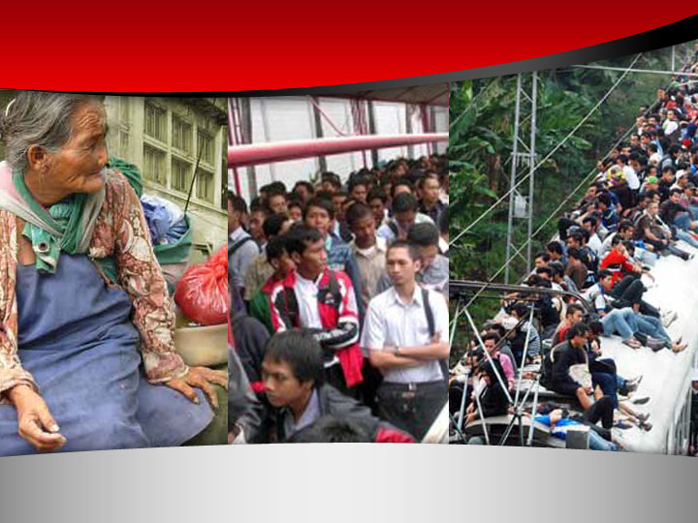
TANDA BAHAYA #1
Meluasnya kemiskinan!
Notes:
+++ APBN 1.200 T tidakmasukakalutk Indonesia!
+ PenghasilandibawahRp. 7.000/hari tidakdihitungsebagaiorangmiskindinegeriini
+ Jumlahpengangguran 2x lebihbesardaripendudukbenuaaustralia
+ Miskinbukanhanyadhuafa, tapisemuasektor
+ Kehidupan yang mahalbagimasyarakat, tidakbisaberobatsebagaihallumrah

Slide 8
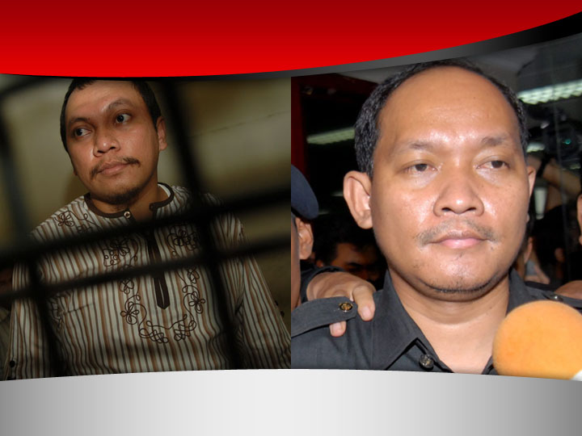
TANDA BAHAYA #2
Merosotnya karakter bangsa!
Notes:
+ Pembangunan karakter hanya ada di workshop dan seminar, TIDAK DALAM KEHIDUPAN SEHARI - HARI

Slide 9
TANDA BAHAYA #3
Menjauhnya dari cita-cita kemerdekaan!
Notes:
Demokrasijustrumenghilangkankepemimpinan
Negara tidakhadirdalambanyakhal.

Slide 10
TANDA BAHAYA #4
Kembalinya dominasi asing!
Notes:
+ Pembangunan karakter hanya ada di workshop dan seminar, TIDAK DALAM KEHIDUPAN SEHARI - HARI

Slide 11
Indonesia memakai 160 juta kali/hari
200.000 hak paten di Indonesia, 350 paten/hari
40% pasarnya adalah Indonesia
Di Indonesia mencetakRp. 20 Trilyun/tahun

Slide 12
Kuasai 93% pasar AMDK di Indonesia
7,2 Milyar liter/tahun = Rp. 10 Trilyun/tahun
Telah merambah ke air tanah
Pajak air hanya Rp.5/lt, hanyaRp. 35milyar

Slide 13
Produksi 1 Juta liter susu/hari
Mengatur 80% petani susu lokal
Kuasai 50% pasar susu di Indonesia
Transaksi di Indonesia Rp. 200 Triliun/tahun

Slide 14
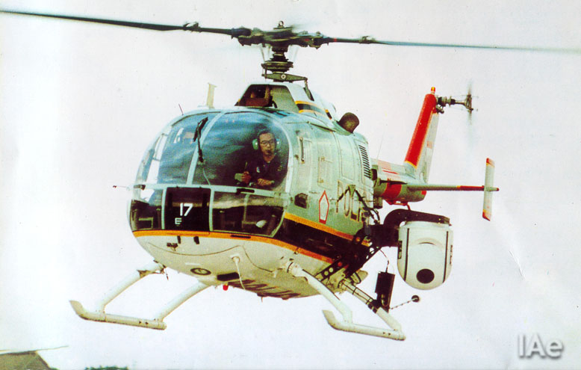
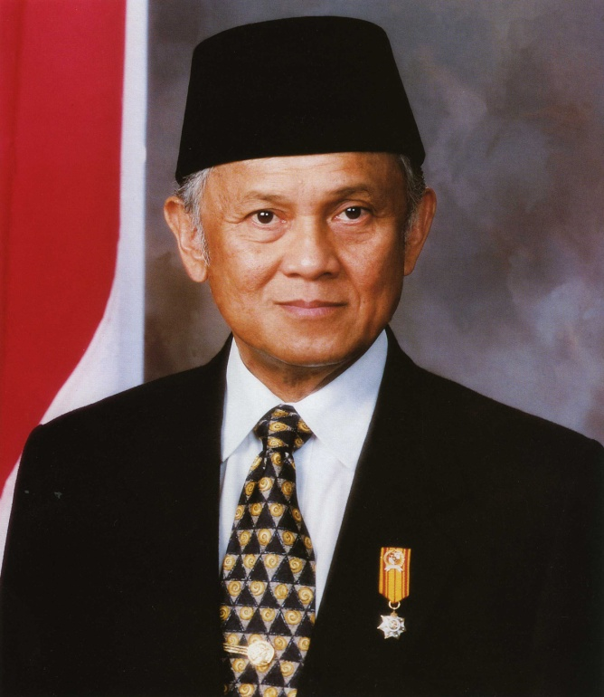
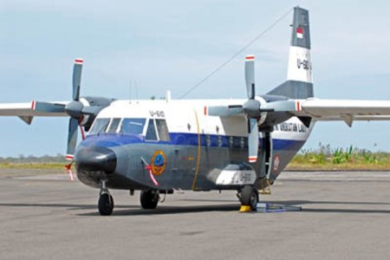
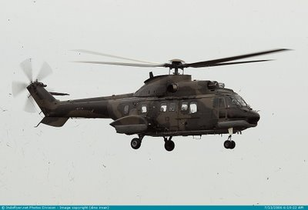
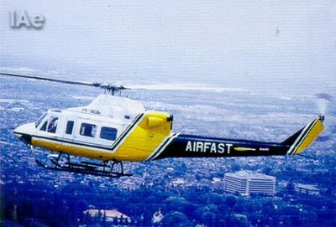
NBO-105
NC-212
Prof. DR. B.J. Habibie
NSA-330 Puma
1976
NBell-412
NSA-332 Super Puma

Slide 15
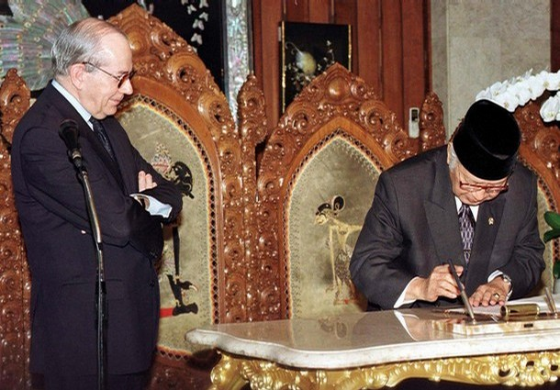
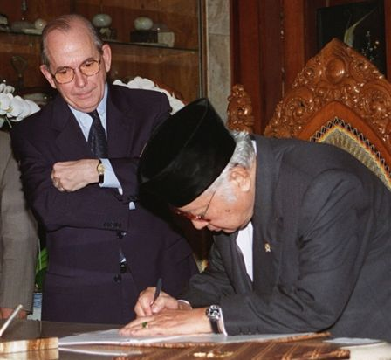
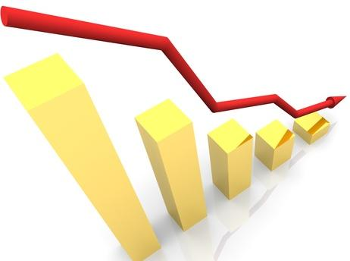
IMF Minta Agar IPTN Dihentikan
1997

Slide 16
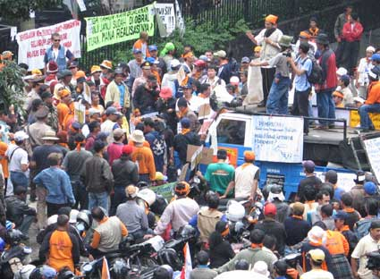
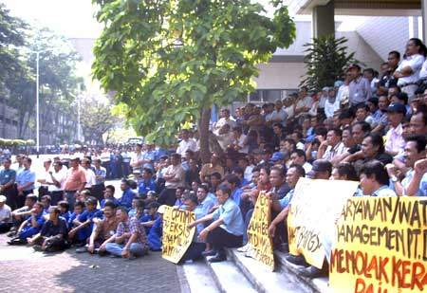
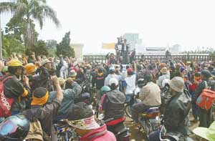
12.000 Orang Berbakat Harus Di PHK
1994-2003

Slide 17
Siapa Tuan di RumahKita?
Pasar textile 80% dikuasai produk asing
Pasar farmasi 80% dikuasai produk asing
Industri Technology 92% impor
buah-buahan, sayuran, beras, hingga garam.
Pertambangan?
Minyak, Emas, Tembaga, Batubara
Semua dikuasai asing.

Slide 18
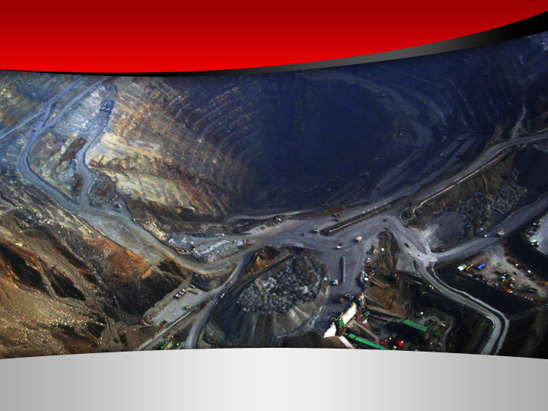
Freeport

Slide 19
Exxon Mobil

Slide 20
Krakatau Steel - Garuda Indonesia - PTPN

Slide 21
Mengapa banyak bangsa lain di dunia
Mampu meraih kejayaan sedangkan
Kita terus terpuruk?

Slide 22
Seandainya komitmen Beli Indonesia…
Telah ada pada Pemerintah dan BUMN
Telah ada pada Perusahaan2 Besar di Indonesia
Telah ada pada semua Organisasi dan Komunitas
Telah ada pada Ibu-Ibu dan keluarga di Indonesia
Telah ada pada seluruh bangsa Indonesia
MAKA, Kejayaan Ekonomi INDONESIA bukan sekedar impian!

Slide 23
“Beli Indonesia”
1. Membeli Produk Indonesia
“ Bukan karena lebih baik, bukan karena lebih murah,
Tapi karena milik bangsa sendiri ”.
2. Membela Bangsa Indonesia
“ Sikap jelas dalam pembelaan, membela martabat
Bangsa, membela kejayaan bangsa”.
3. Menghidupkan Semangat Persaudaraan
“ Aku ada untuk kamu, kamu ada untuk aku,
Kita ada untuk tolong - menolong”.

Slide 24
SUDAH SAATNYA KITA BERGERAK
SUDAH SAATNYA KITA BERJIHAD DALAM GERAKAN” BELI INDONESIA”
DEMI ANAK KETURUNAN KITA DAN DEMI KEJAYAAN BANGSA INDONESIA

